Slide 1
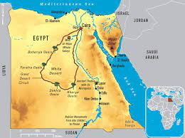
Νείλος

Slide 2
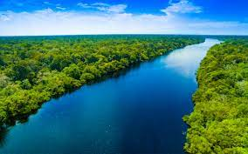
Όπου περνά είναι επίγειος παράδεισος ……

Slide 3
Ταυτότητα του Νείλου
Ο Νείλος είναι ο μεγαλύτερος σε μήκος ποταμός της Αφρικής, αλλά και στον κόσμο. Πηγάζει νότια του Ισημερινού και ρέοντας προς Βορρά δια μέσου της βορειοανατολικής Αφρικής εκβάλλει στη Μεσόγειο Θάλασσα.
Έχει μήκος 6.648 περίπου χιλιόμετρα και αποστραγγίζει έκταση που υπολογίζεται σε 3.349.000 τετραγωνικά χιλιόμετρα. Η λεκάνη του καταλαμβάνει τμήματα της Τανζανίας, του Μπουρούντι, της Ρουάντα, του Ζαίρ, της Κένυα, της Ουγκάντα, της Αιθιοπίας, το μεγαλύτερο τμήμα του Σουδάν και το καλλιεργούμενο μέρος της Αιγύπτου.

Slide 4
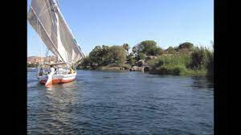
Ο Νείλος σχηματίζεται από τρία κύρια υδάτινα ρεύματα, τον Κυανού Νείλου(Αμπάι) και τον Άτμπαρα, που ρέουν από τα υψίπεδα της Αιθιοπίας, και τον Λευκό Νείλο, που πηγάζει στις λίμνες Βικτωρίας και Αλβέρτου.

Slide 5
Η ονομασία Νείλος είναι Ελληνική και πιθανόν προέρχεται από την σημιτική ρίζα νάχαλ που σημαίνει κοιλάδα ή ποτάμια κοιλάδα, και κατ' επέκταση ποταμός. Το γεγονός ότι ο Νείλος, σε αντίθεση με άλλους μεγάλους γνωστούς ποταμούς, ρέει από τα νότια προς τα βόρεια, υπήρξε άλυτο μυστήριο για τους αρχαίους Αιγυπτίους και Έλληνες. Οι αρχαίοι Αιγύπτιοι ονόμαζαν το ποταμό Αρ ή Αούρ (Κοπτικά Ιάρο), ή «μαύρο», από το χρώμα μεταφερόμενων από αυτόν ιζημάτων κατά τις πλυμήρες. Η ιλύς του Νείλου είναι αρκετά σκουρόχρωμη ώστε να δώσει στη χέρσο την παλαιότερη ονομασία της, Κεμ ή Κέμι, η οποία επίσης σημαίνει «μαύρη» και συμβολίζει το σκότος. Στην Οδύσσεια, το έπος του Ομήρου, ο Νείλος αναφέρεται με Αίγυπτος.

Slide 6
Ο Νείλος δύνη Ζωή και ευημερία στους Λαούς στο πέρασμα του.

Slide 7
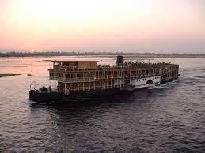
Ποταμόπλοια διασχίζουν τον Νείλο με Τουρίστες να απολαμβάνουν το υπέροχο θέαμα.

Slide 8
Τέλος

